Slide 1

Workshop in Software Models
Bus-Boss Project
Group participants:
Lihi Nahir
Tslil Chen

Slide 2
Spectra Requirements
Manage a city busses network wisely in order to deal with congestions and changing demand
Raise an alert whenever a certain line experiences congestion.
Send another bus to help dealing with the congestion, if one is available.
Support 2 lines and 2 reserve busses.
Control in which stations the bus should stop, according to:
- A passenger’s request
- People waiting at the bus station
- Take in consideration whether or not the bus is currently full
Raise an alert to go to the gas station after a certain amount of rounds around the city.
Deal with rain condition.
Notes:
באופן כללי, הפרויקט עוסק בניהול רשת אוטובוסים של עיר תוך התמודדות עם עומסים בקווי אוטובוס מסוימים ושליחת אוטובוסים אקסטרה כתגבורת במידת הצורך, שליטה במתי האוטובוס יעצור בתחנה ומתי עליו לתדלק. הפרויקט תומך ב-2 קווי אוטובוס שונים – A ו-B, כאשר לכל קו יש אוטובוס קבוע וישנם עוד 2 אוטובוסים ספייר שתפקידם לסייע לקווים בשעות העומס במידת הצורך.

Slide 3
Simulation Requirements
Navigate the busses inside the city according to the line they currently serve.
Visualize when the bus stops or skips a station.
Visualize the reserve busses parking lot, to indicate that they are available for use.
Display the current state of each station by visualizing passengers in it.
Display the current state of the busses and lines using the Control Panel.
Allow the user to choose a certain scenario, or control the inputs using the manual mode.
Notes:
הסימולציה אחראית על הניווט של האוטובוסים בתוך העיר בהתאם לקו שלהם, על ויזואליזציה ומתן תמונת מצב של העיר כולה – התחנות, האוטובוסים, כבישים וכו'.

Slide 4
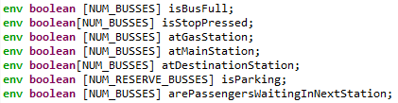
Spectra - Environment
Each bus has several properties, represented by an array of Booleans:
isBusFull
isStopPressed (indicates if a passenger on the bus pressed the STOP button)
atGasStation (in order for the controller to turn off the relevant alert)
atMainStation (in order for the controller to know that the bus has completed a full round)
atDestinationStation
arePassengersWaitingInNextStation
Each reserve bus has an additional property:
isParking (indicates whether the bus is available for use)
Notes:
משתני הסביבה

Slide 5

Spectra - System
Each bus has:
stopAtNextStation
shouldGoToGasStation
A counter to indicate how many rounds it completed since the last time it visited the gas station
Each reserve bus has:
lineOfReserveBus
Notes:
משתני המערכת

Slide 6
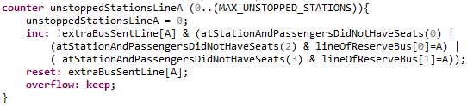
Spectra - System
Each line has:
A counter to indicate how many times a bus serving this line had to skip passengers waiting at the station because it was full.
A monitor to indicate that an extra bus is needed for this line.
extraBusSentLine (indicates that some reserve bus was sent to help this line)
Notes:
משתני המערכת - המשך

Slide 7
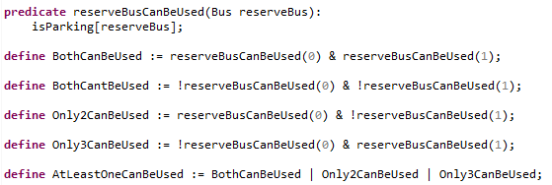
Spectra – Defines and Predicates
Notes:
קיימים מספר הגדרות ופרדיקטים שמאפשרים לדעת האם ואילו אוטובוסים פנויים לשימוש (בהתאם להימצאותם בחניה).

Slide 8
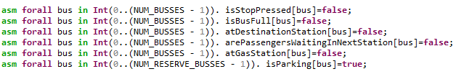
Spectra - Assumptions
Notes:
מספר הנחות שהנחנו בפרויקט הם:
כל אוטובוס צריך להימצא אינסוף פעמים בתחנת היעד שלו.
כל אוטובוס יימצא אינסוף פעמים בחנייה, במילים אחרות – כל אוטובוס יהיה אינסוף פעמים זמין לשימוש. (נראה בהמשך מדוע זה היה חשוב).

Slide 9

Spectra - Guarantees
If an extra bus is sent, then:
There is an available bus
The line requested a backup (we don’t want to sent extra busses for no reason)
A bus’s line can not be changed as long as it is used to backup a certain line (i.e. before it returned to its parking spot).
Notes:
מספר guarantees לדוגמה עבור האוטובוסים הם: 1. אם אוטובוס ספייר נשלח לסייע לקו מסוים – אז הוא בהכרח היה פנוי לשימוש וגם קו כלשהו ביקש סיוע בעקבות עומס (ז"א האוטובוס לא נשלח סתם).
2. כל עוד אוטובוס ספייר מסייע לקו מסוים – אסור לשנות את הקו שלו (עד שהוא חוזר לחניה והופך להיות שוב זמין לשימוש).

Slide 10

Spectra - Guarantees
Rules for stopping or not stopping in the next station. For example:
If the bus needs to refuel, it shouldn’t stop to pick up passengers:
If there are passengers waiting at the next station, or someone wants to get off the bus, the bus should stop (unless it should refuel or it is full) :
Notes:
יש קבוצת guarantees שתפקידה לשלוט במתי האוטובוס צריך לעצור בתחנה, למשל: 1. אם האוטובוס צריך לתדלק, אז בדרך לתחנת הדלק הוא לא עוצר בתחנות (כלומר, הוא לא בשימוש כשהוא בדרך לתחנת הדלק).
2. אם אנשים מחכים בתחנה הבאה של האוטובוס או שמישהו על האוטובוס ביקש לרדת בתחנה, האוטובוס צריך לעצור (למעט המקרים בהם הוא בדרך לתחנת הדלק או שהאוטובוס מלא).

Slide 11
Spectra – Unrealizable Case
By the definition of the monitor, waitingA, it will remain true until an extra bus is sent for line A.
We also require that some reserve bus will eventually be sent for line A if needed.
If we don’t assume that a reserve bus will eventually become available again after being sent, we can not guarantee that eventually an available bus will be sent to help line A.
Since a reserve bus is considered available whenever it is in its parking, the specification is not realizable without the following assumption.
Notes:
נראה דוגמה לספסיפקציה שהייתה unrealizable:
המוניטור waitingA אחראי לסמן כאשר קו A נמצא בעומס ומחכה לסיוע של אוטובוס נוסף.
כל עוד קו A צריך סיוע ולא נשלח אוטובוס ספייר שיסייע לו, waitingA נשאר דולק.
בנוסף, קיים guarantee שאומר שבסופו של דבר, קו A לא יחכה לתגבורת (כלומר, אם היה צורך בתגבורת, הוא יקבל אותה מתישהו).
נשים לב שישנן הבטחות שלפיהן אם נשלח אוטובוס ספייר שיסייע לקו A – בהכרח היה אוטובוס פנוי לשלוח.
בשלב הזה הספסיפיקציה לא הייתה realizable כיוון שלא הבטחנו בשום שלב שכל אוטובוס ספייר יחזור להיות פנוי לשימוש שוב אחרי שהוא משרת קו מסוים, ומכאן שלא יכולנו להבטיח שאם קו A יבקש עזרה – הוא יקבל אותה.
לכן, ההנחה לפיה כל אוטובוס רזרבי יימצא בחנייה הייתה הכרחית – הנחה זו בעצם אומרת שכל אוטובוס רזרבי בסופו של דבר יתפנה לשימוש חוזר.

Slide 12
Spectra - Variants
No Refueling: Busses can keep moving in their lines for an unlimited number steps.
Not Supporting Rain conditions: Busses always stop or skip stations only according to passengers waiting in stations, drop-off requests or being full.
Notes:
שני וריאנטים שבחרנו להראות הם:
וריאנט שבו אין טיפול בנסיעה לתחנת הדלק במידה וצריך לתדלק - במקרה הזה האוטובוסים נוסעים מספר בלתי מוגבל של סיבובים.
וריאנט שבו אין תמיכה בתנאי גשם – במקרה הזה האוטובוסים עוצרים בתחנות רק בהתאם ל: האם יש אנשים בתחנות, האם הנוסעים באוטובוס ביקשו לרדת בתחנה הבאה והאם האוטובוס מלא או לא.

Slide 13
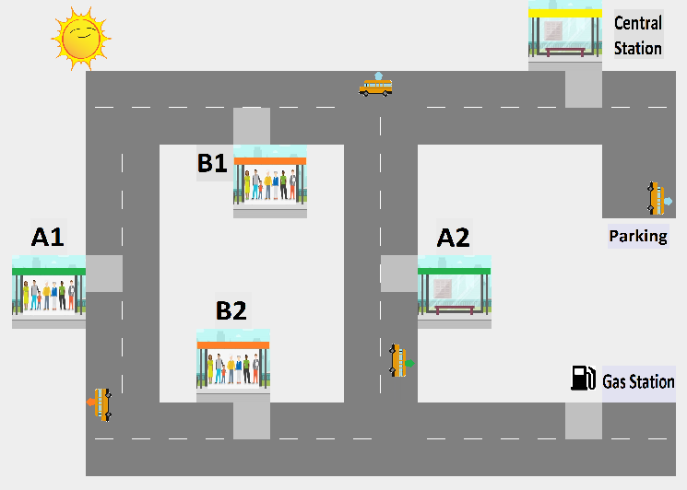
Simulator
A reserve bus - Blue bus
Central Station
Parking (for the reserve busses)
Bus station B1
(A regular bus station of line B)
Bus station A1
(A regular bus station of line A) With people
An empty station
Gas Station
Line B bus –
Orange bus
Line A bus – Green bus
Notes:
להלן הסבר על האלמנטים בסימולציה של העיר.

Slide 14
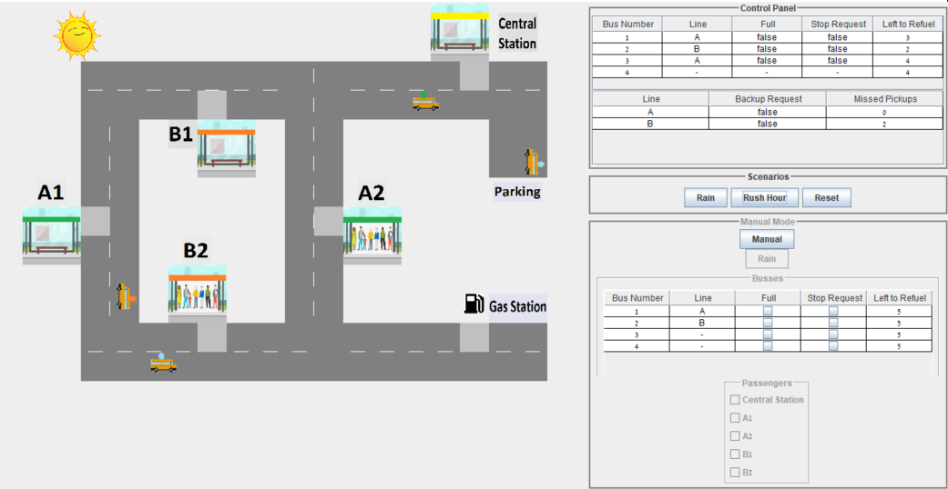
Simulator
Control Panel:
The top table reflects the current state of each bus
Which line it is currently serving
Is it full
Did some passenger on the bus requested to go off at the next station
How many rounds it has left until it must go refuel at the gas station
The bottom table reflects the current state of each line
Backup Request - Is this line experiencing congestion and needs an extra bus to be sent (this alert is raised once Missed Pickups reaches 3 times)
Missed Pickups - counts the number of times a bus that serves this line had to skip passengers waiting at some station because it was full.

Slide 15
Simulator
Scenarios:
Rain: During rain, in order to avoid making people waiting outside, the busses stop at each station (unless it need to refuel).
Rush Hour: During rush hours, there is higher probability that there will be passengers waiting in stations and that the bus will be full. This will trigger sending the reserve busses more frequently.

Slide 16
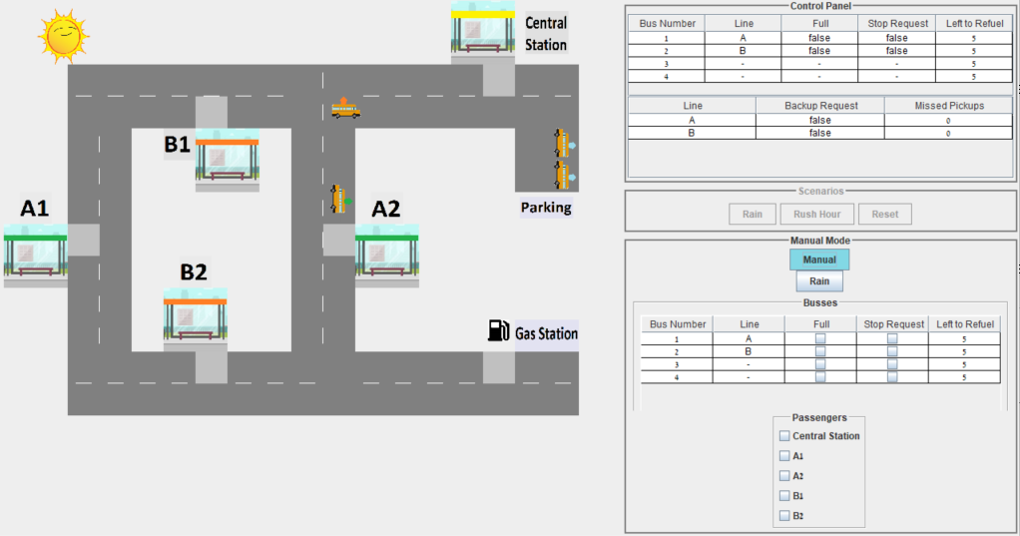
Simulator
Manual Mode:
To enter to manual mode, press the “Manual” button.
For each bus, check the relevant box if you want it to be full or press the STOP button of the bus. Notes:
Once checked, the bus will keep being full/with STOP pressed until it stops at a station to drop off passengers.
If a reserve bus is not currently in use, than its relevant checkboxes are disabled.
For each station, check the relevant box if you want to have passengers waiting in it. Note:
Once checked, the passengers will remain at the station until some bus picks them up.

